Slide 1




Slide 2







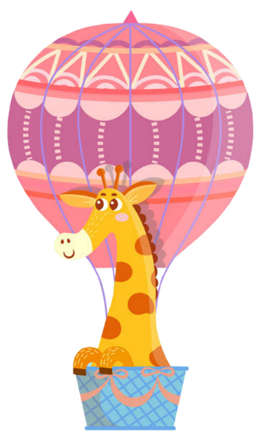



BAY LÊN NÀO

Slide 3



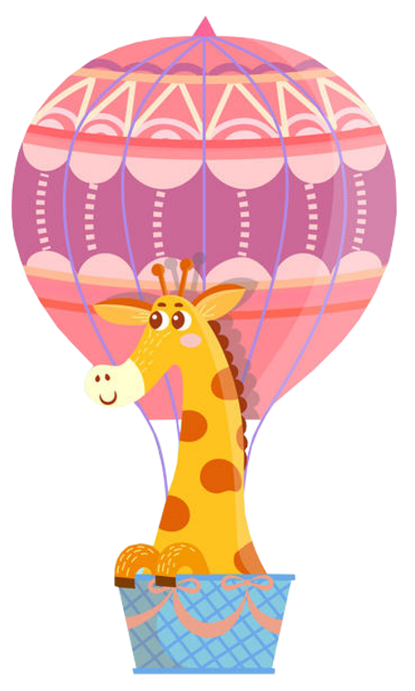
Đọc to các từ sau
cò
bó
cỏ
o
bò
có
bó cỏ
Notes:
Học sinh đọc xong 1 chữ, giáo viên bấm vào hình con thú để nó bay lên bầu trời

Slide 4
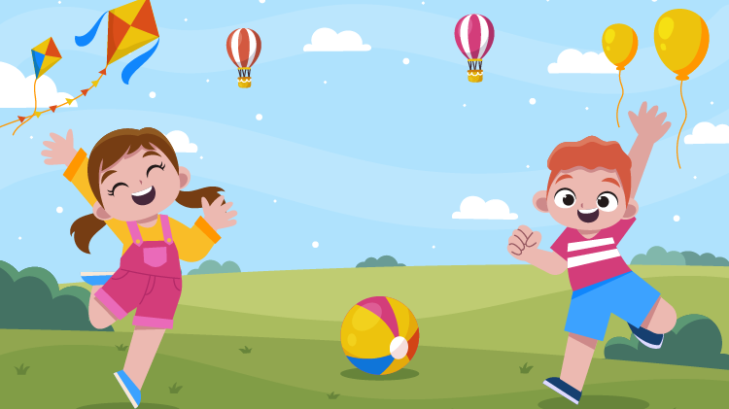





Ô ô
Bài
7
•

Slide 5



Slide 6

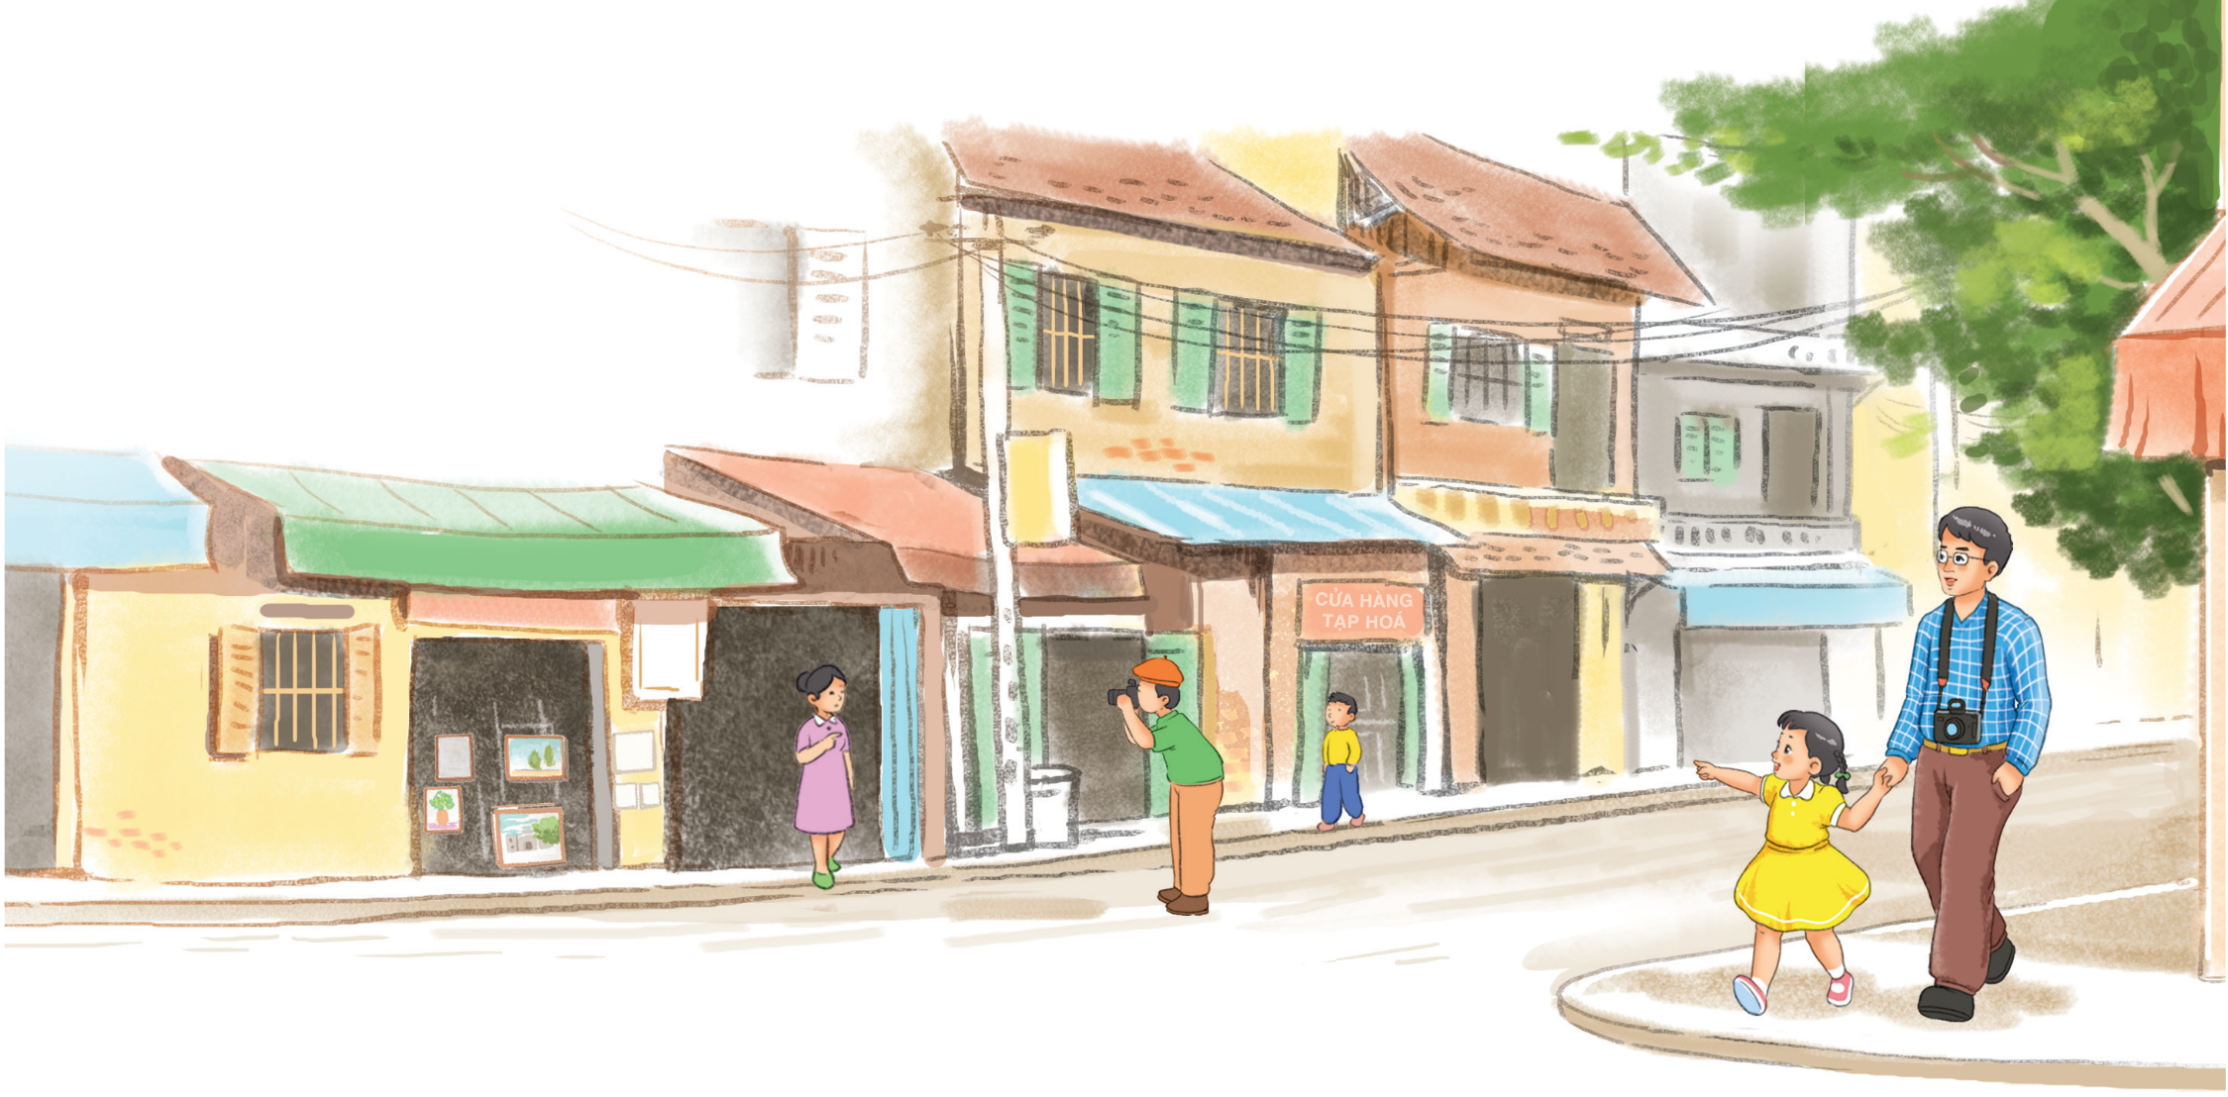
ô
ộ
Bố và Hà đi bộ trên hè phố.
ô

Slide 7

ô

Slide 8
ô
b
ô
b
ô
bố
bộ
ô

Slide 9
Đọc
3
ô
b
ô
b
ô
bố
bộ
ô
o
o
ộ
ô
ô
ô
ộ
bố
bổ
bộ
cô
cổ
cộ

Slide 10
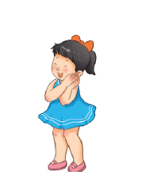
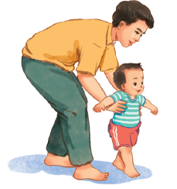
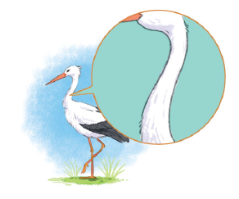
bố
cô bé
cổ cò

Slide 11
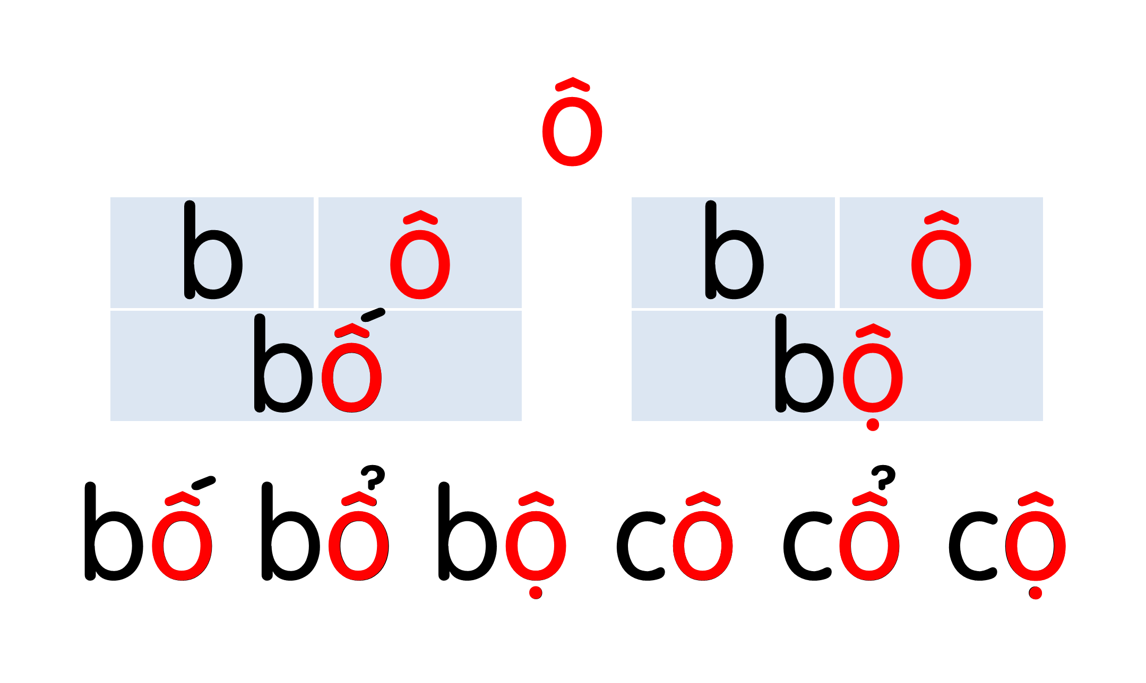
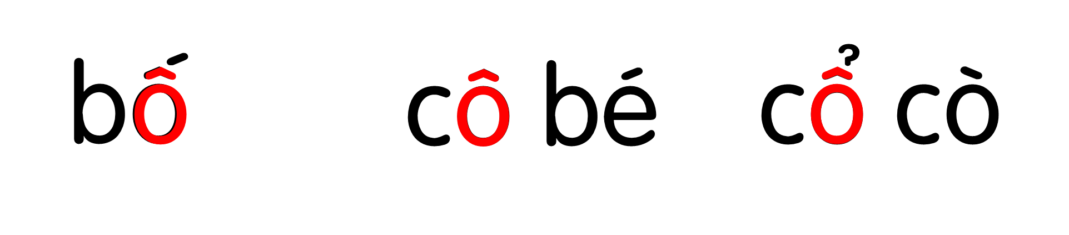

Slide 12


Slide 13



Slide 14
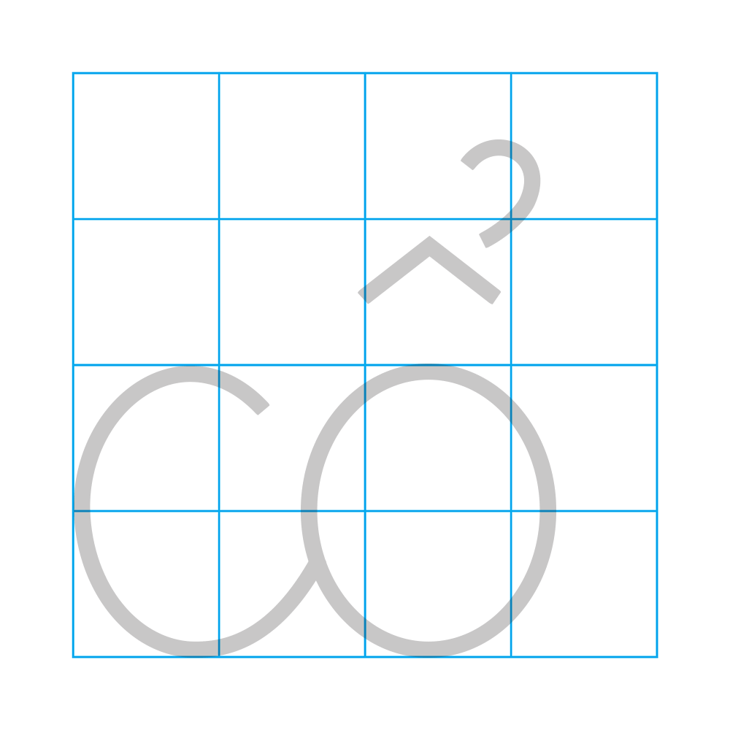


Slide 15
Viết vở
ô
cổ cò
ô

Slide 16
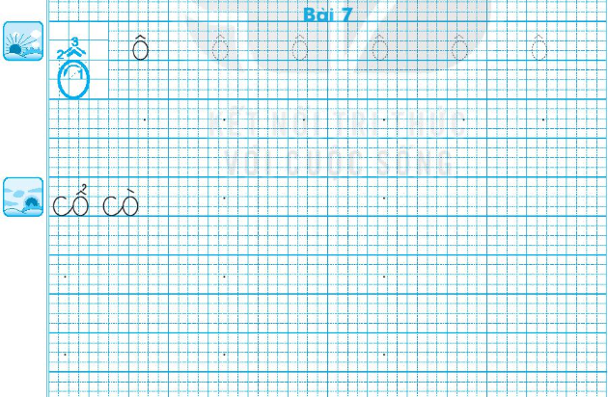

Slide 17

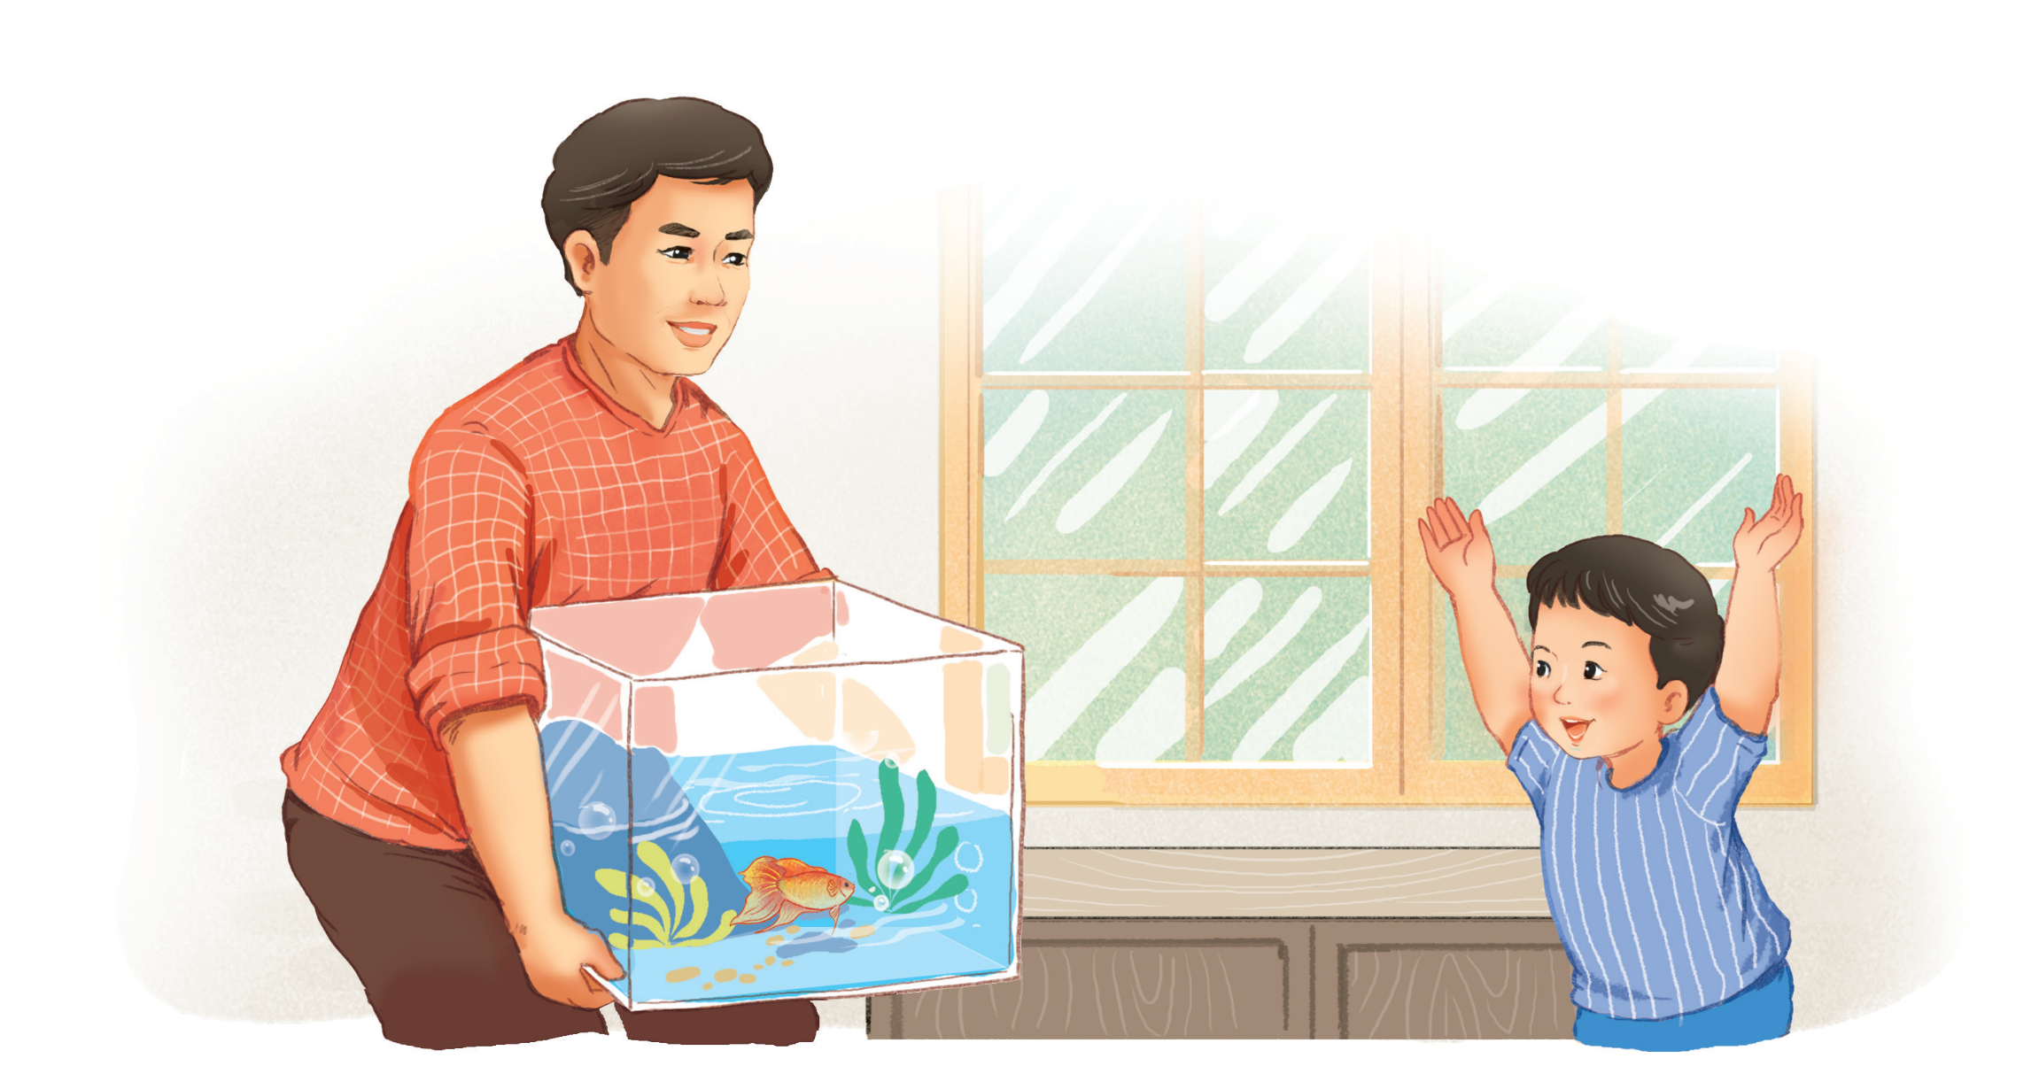
Bố bê bể cá.
ô

Slide 18

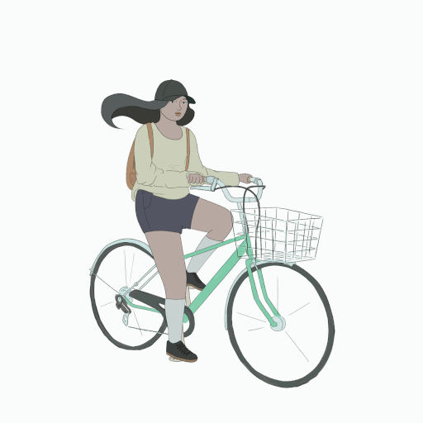


Xe cộ

Slide 19








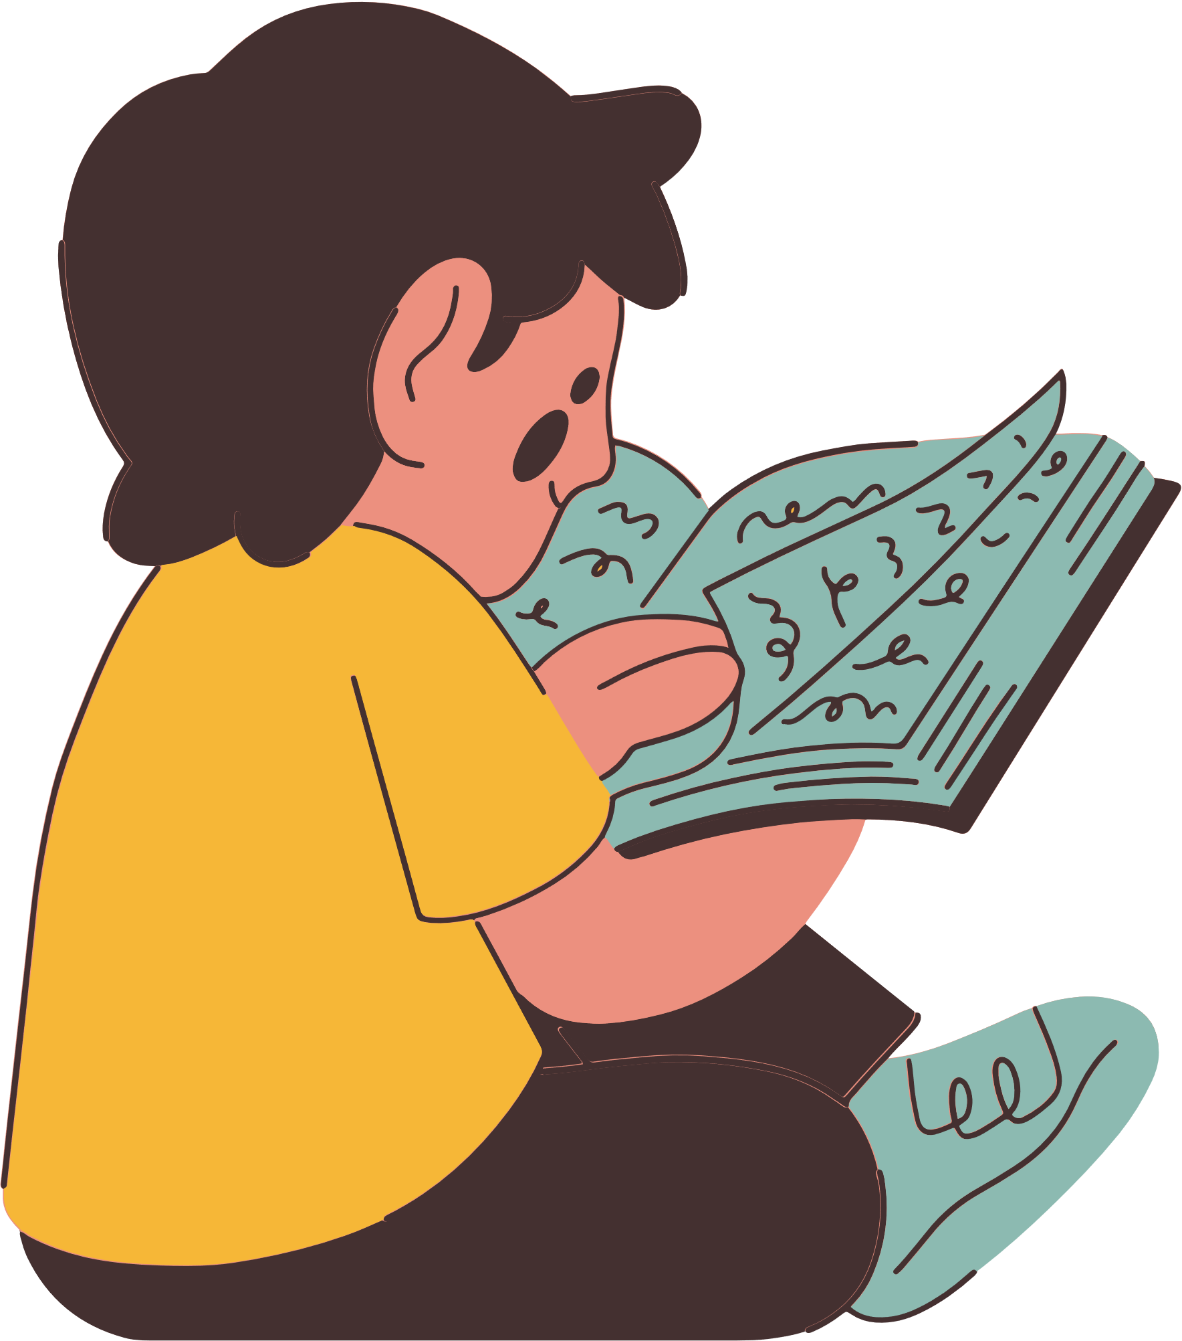


Slide 20


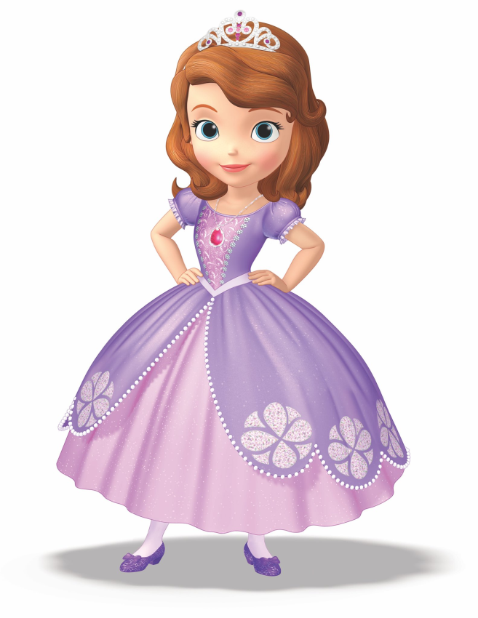
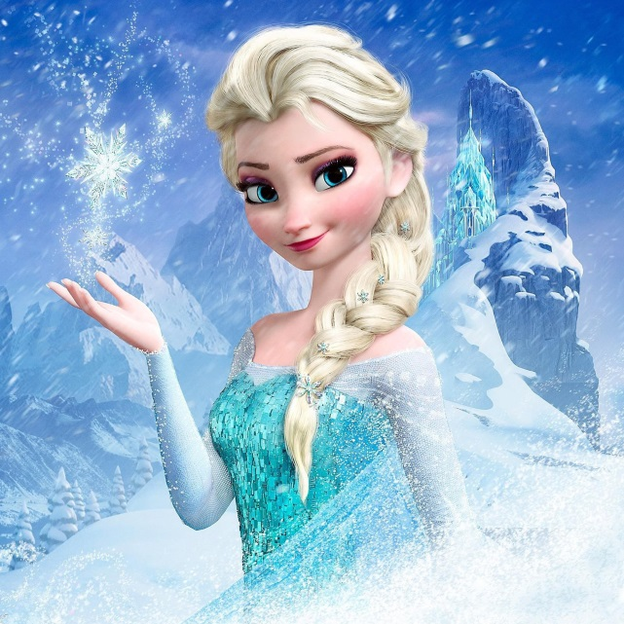
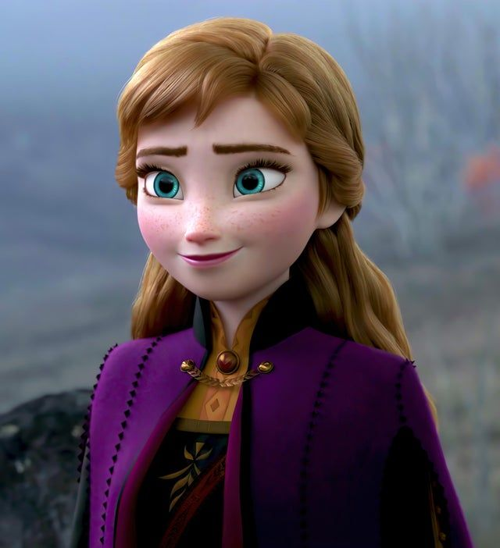
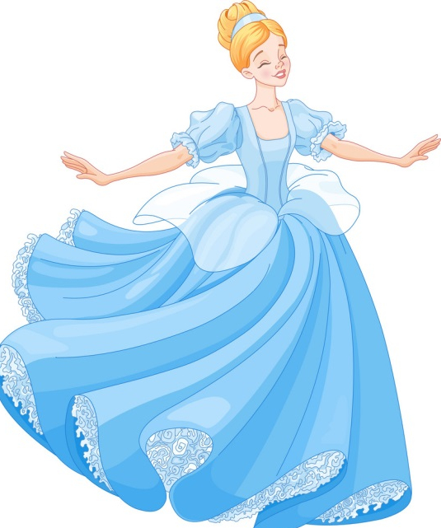
cô bé
bố
cổ
cổ cò
Bố bế bể cá.
bò
Notes:
Bấm vào hình công chúa để chữ hiện ra cho hs đọc

Slide 21



